Slide 1

Порівння інкрементального DOM Angular та віртуального DOM Reactjs. Їх принципи роботи

Slide 2
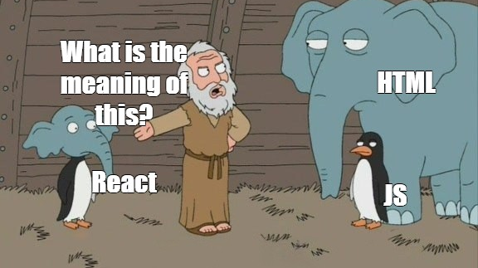

Slide 3
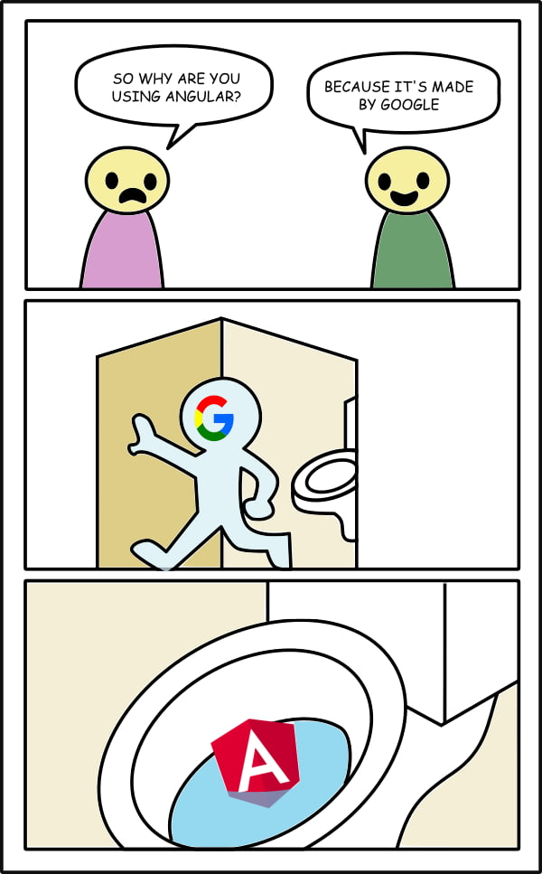

Slide 4
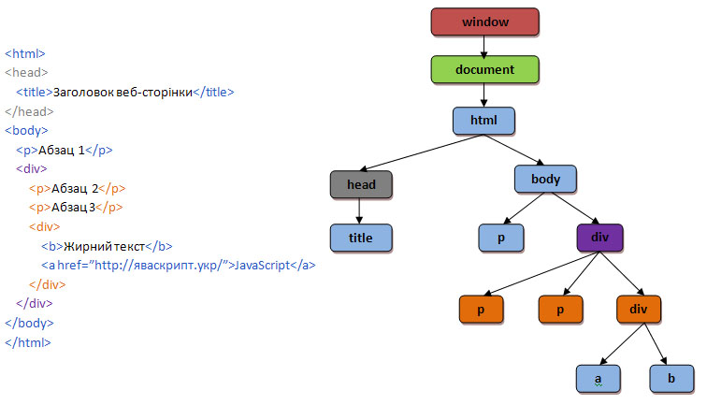

Slide 5


Slide 6

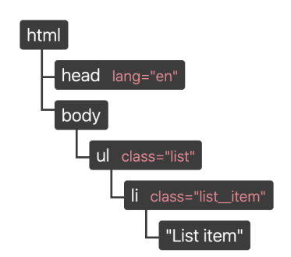

Slide 7
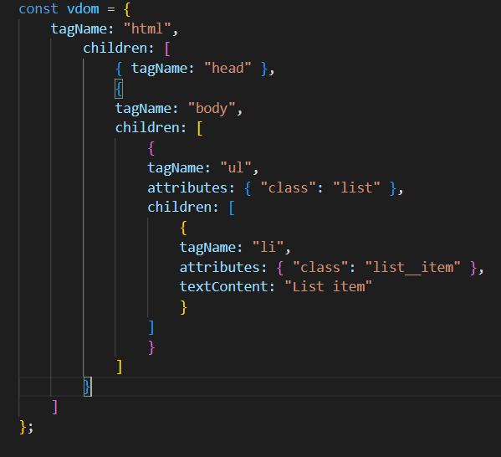
tagName - строкове значення, що буде відображати ім'я HTML тегу элементу DOM;
children - масив для зберігання нащадків даного элемента DOM;
attributes - об'єкт для зберігання HTML атрибутів DOM элемента, в якому ключем буде назва атрибуту, а значенням - значенням атрибуту;
textContent - строкове значення, що буде відображати текст элемента DOM.

Slide 8
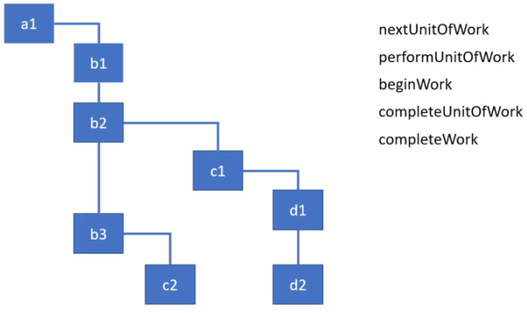
Існує 4 основні функції, які використовуються для переміщення по React дереву, ініціювання або завершення обчислень та процесу узгодження:
1) performUnitOfWork;
2) beginWork;
3) completeUnitOfWork;
4) completeWork.

Slide 9
Функція performUnitOfWork, отримує Fiber вузол з дерева workInProgress і запускає обчислення, викликаючи функцію beginWork
function performUnitOfWork(workInProgress) {
let next = beginWork(workInProgress);
if (next === null) {
next = completeUnitOfWork(workInProgress);
}
return next;
}
function beginWork(workInProgress) {
console.log('work performed for ' + workInProgress.name);
return workInProgress.child;
}

Slide 10
function workLoop(isYieldy) {
if (!isYieldy) {
while (nextUnitOfWork !== null) {
nextUnitOfWork = performUnitOfWork(nextUnitOfWork); }
}

Slide 11
function completeUnitOfWork(workInProgress) {
while (true) {
let returnFiber = workInProgress.return;
let siblingFiber = workInProgress.sibling;
nextUnitOfWork = completeWork(workInProgress);
if (siblingFiber !== null) {
return siblingFiber; }
else if (returnFiber !== null) {
workInProgress = returnFiber;
continue; }
else { return null; } } }
function completeWork(workInProgress) {
console.log('work completed for ' + workInProgress.name);
return null;
}

Slide 12
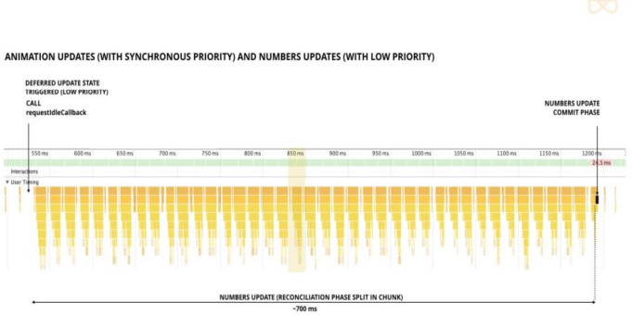

Slide 13
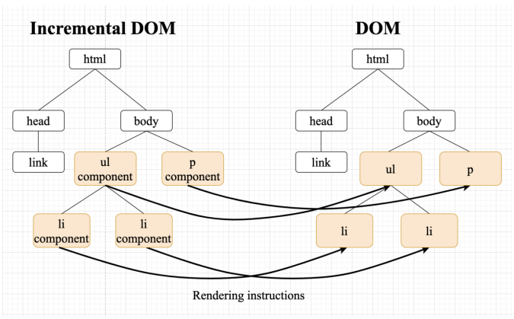

Slide 14
Модуль NgModule складається з наступних елементів:
шаблон (Template) - виглядає як звичайний HTML, за винятком того, що він містить синтаксис Angular шаблону. Шаблон може використовувати функцію прив'язки даних для узгодження даних додатку та DOM;
вид (View) - описує певну частину інтерфейса додатку та складається з Template;
компонент (Component) - відповідає за контроль певної частини інтерфейсу що складається з View;
сервіс (Service) - це широка категорія, що включає будь-яке значення, функцію чи набір функцій, які потрібні додатку. Service, як правило, є класом з вузькою, чітко визначеною метою.

Slide 15
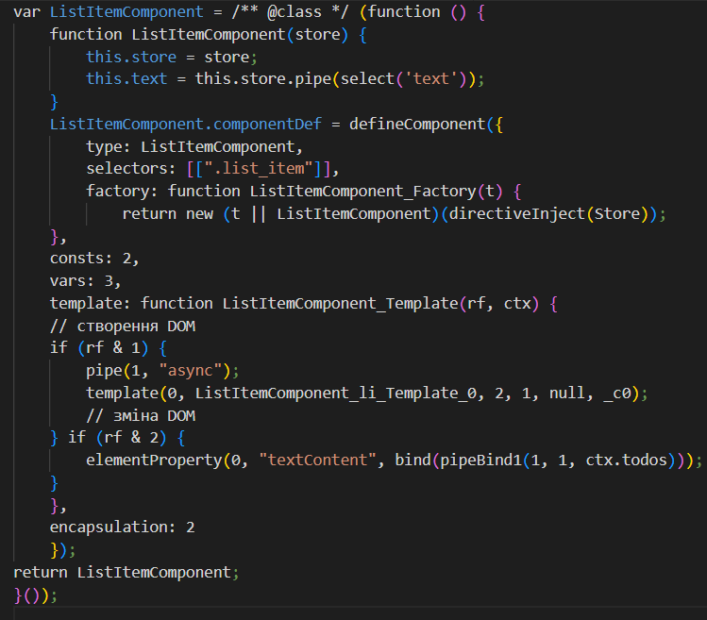
Component({
selector: '.list_item’,
template: `
<li>
{{text}}
<li>`
})
class ListItemComponent {
text: Observable = this.store.pipe(select('text')); constructor(private store: Store) {}
}

Slide 16
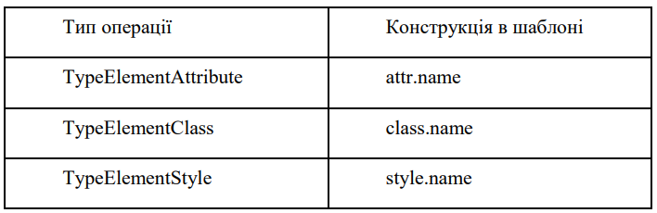

Slide 17
updateRenderer
function updateRenderer(_ck, _v) {
var _co = _v.component;
var currVal_0 = _co.name;
_ck (_v, 1,0, currVal_0);

Slide 18
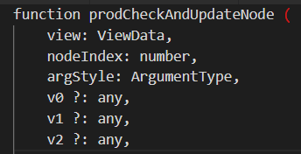
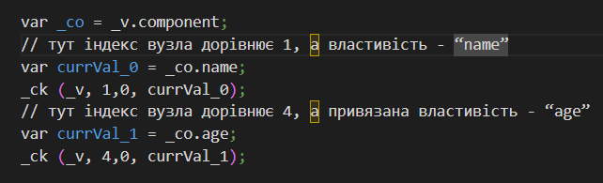


Slide 19
case NodeFlags.TypeElement -> checkAndUpdateElementInline
case NodeFlags. TypeText -> checkAndUpdateTextInline
case NodeFlags.TypeDirective -> checkAndUpdateDirectiveInline

Slide 20
Переваги і недоліки
Інкрементальний DOM
не потребує додаткового об'єму пам'яті, оскільки не створює додаткових об'єктів.
інкрементальний DOM може бути ефективнішим, якщо ми маємо дуже великий та складний DOM.
Віртуальний DOM
може бути простішим у розробці, оскільки розробникам не потрібно прямо маніпулювати з DOM, що може бути складним та призводити до помилок.
може бути корисним у випадках, коли ми маємо багато невеликих компонентів, які потрібно оновлювати.

Slide 21


Slide 22


